Slide 1


Slide 2
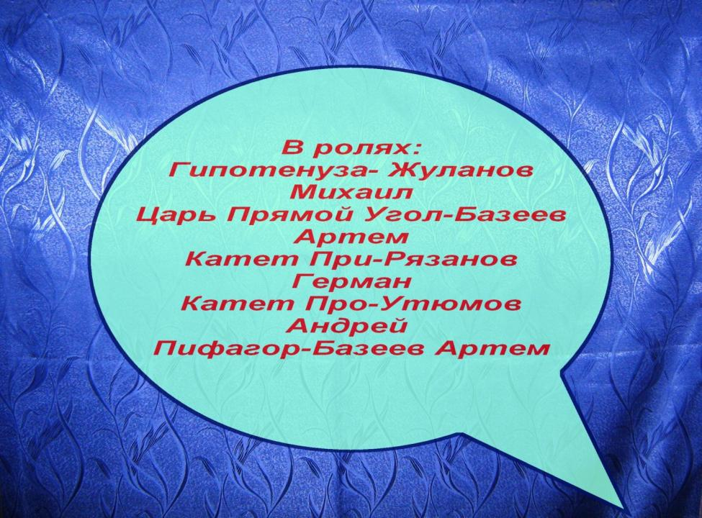

Slide 3
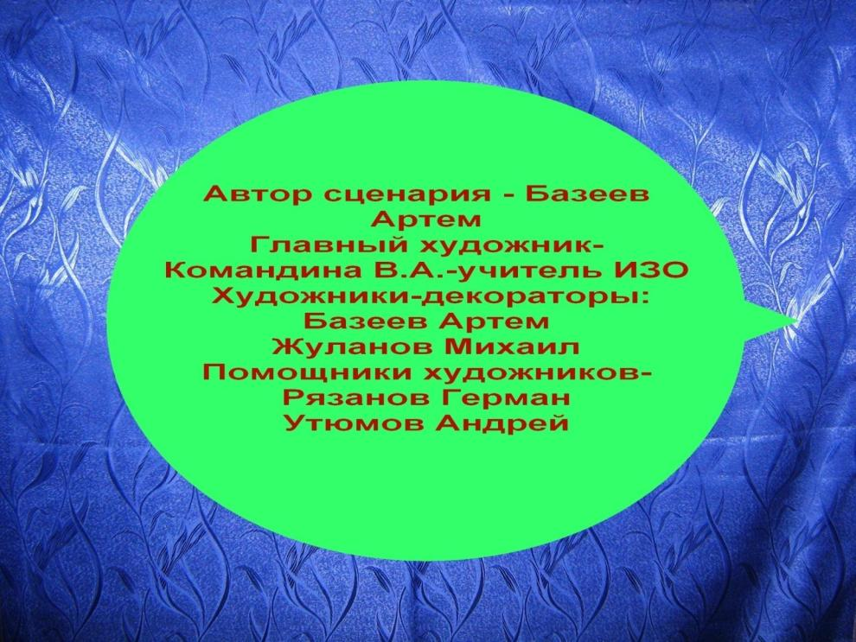

Slide 4
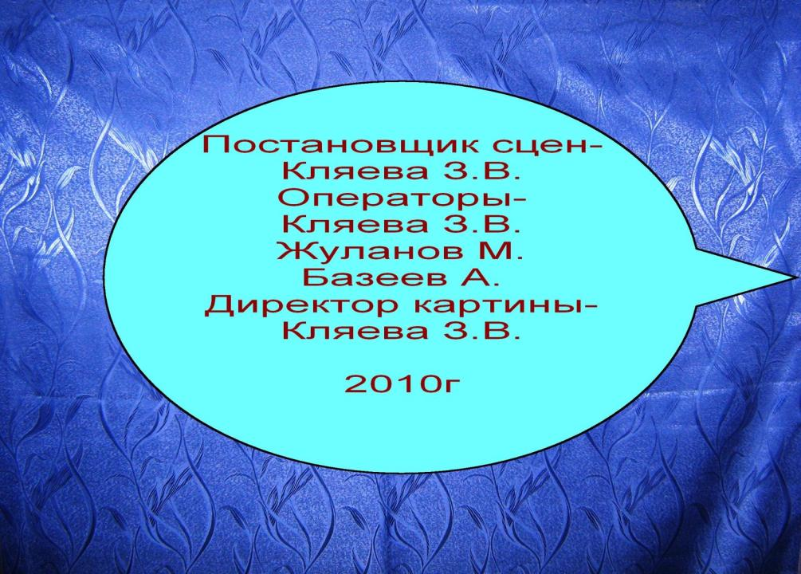

Slide 5
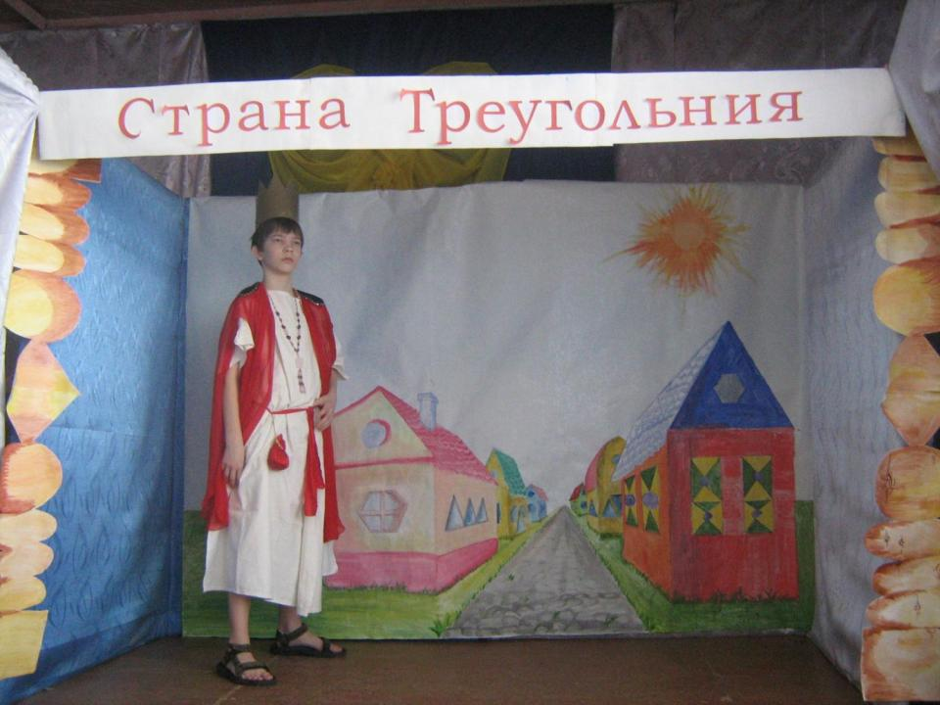
В некотором царстве, в тридесятом государстве правил царь-Прямой Угол

Slide 6
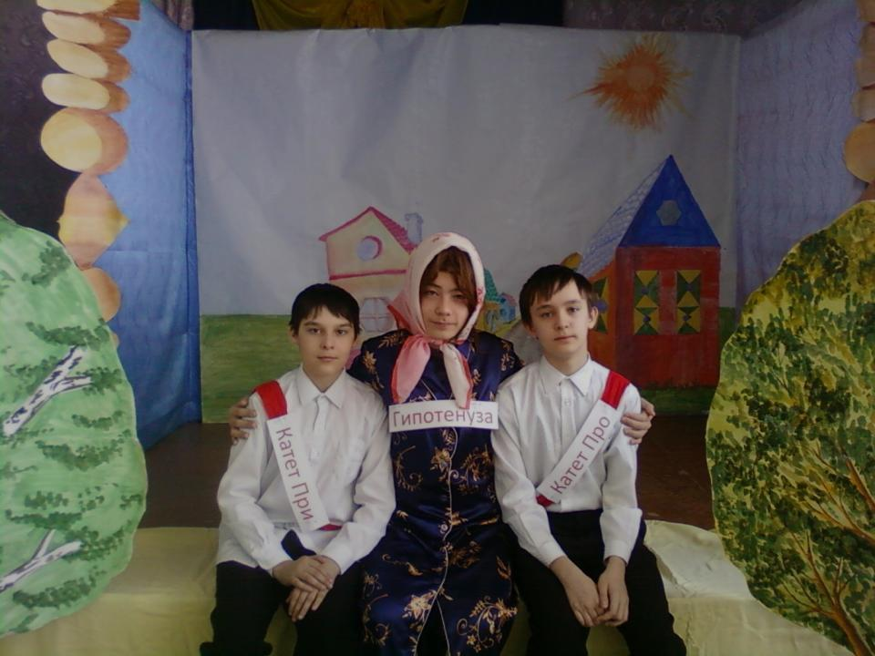
И жила там Гипотенуза со своими сыновьями – Катетом Про и катетом При

Slide 7
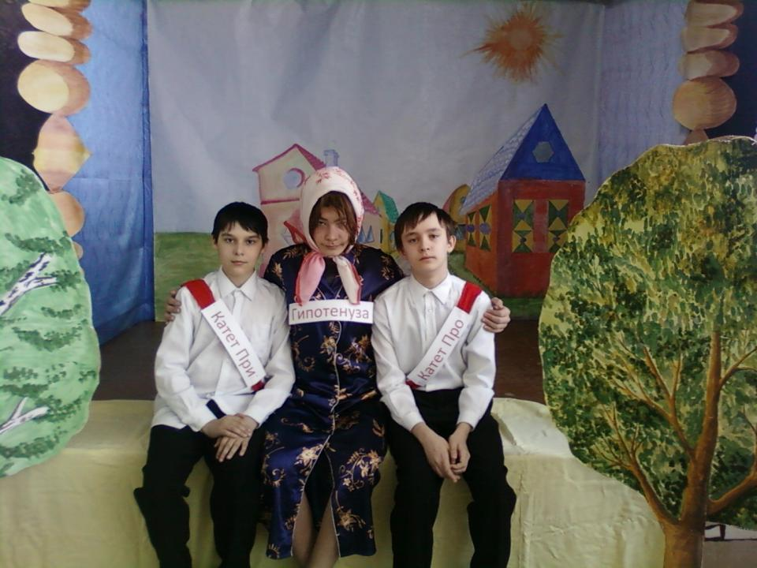
Она так любила своих сыновей, что никуда от себя их не отпускала…

Slide 8
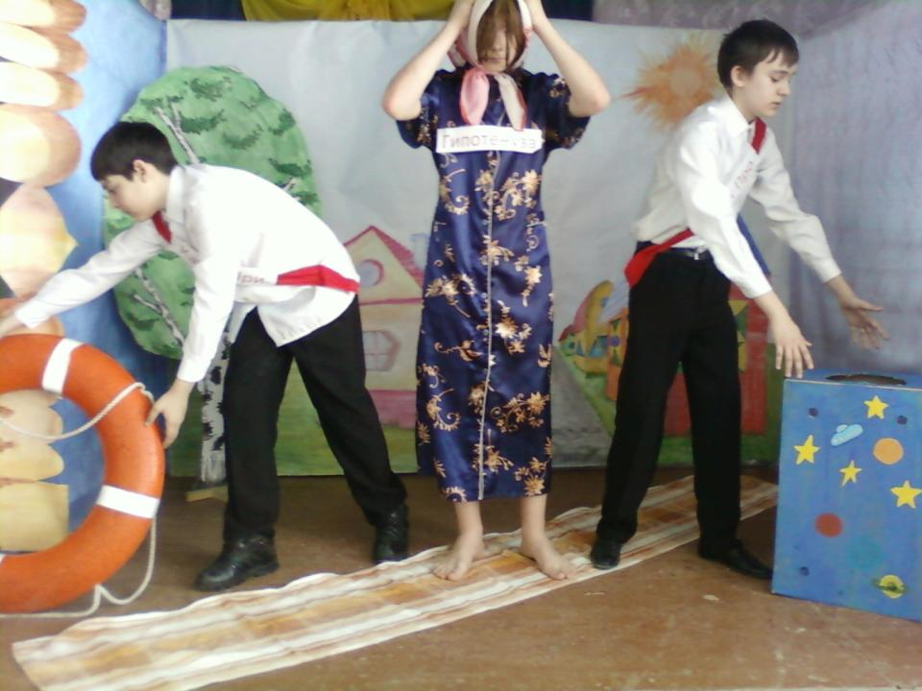
Узнали сыновья о том, что где-то есть и другие государства: Круглых тел и Многогранников

Slide 9
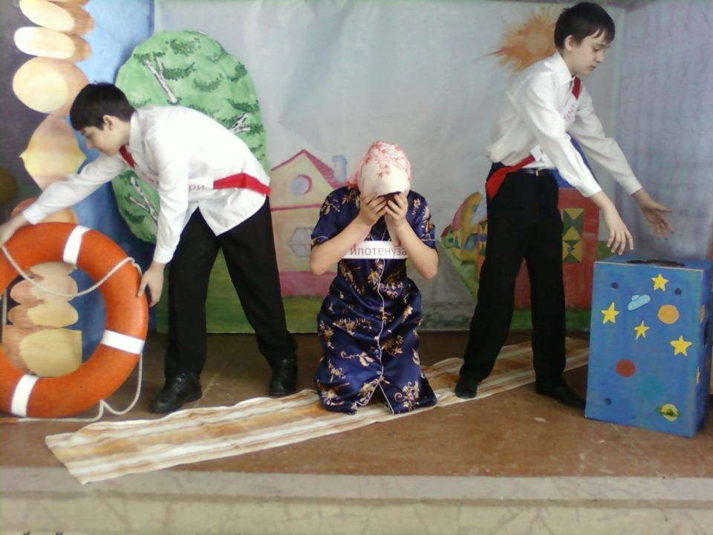
И решили они уйти искать эти страны…

Slide 10
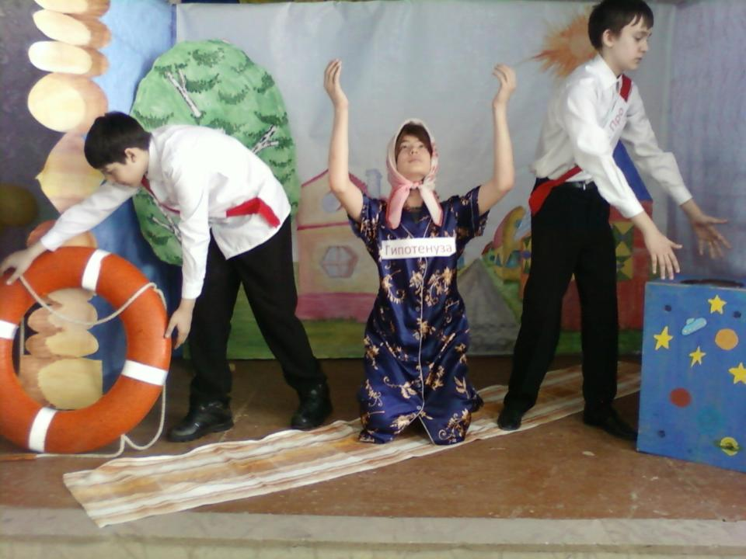
Как только не умоляла она их…

Slide 11
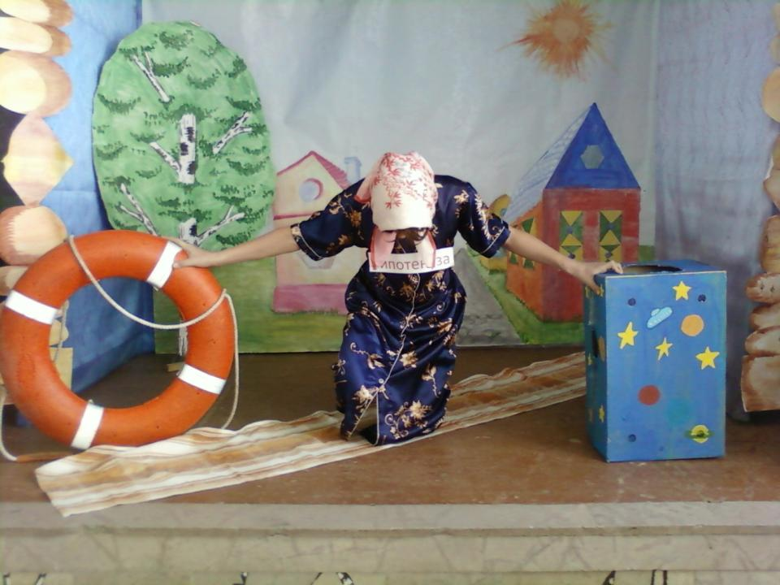
Как ни противилась мать, сыновья её не послушались…

Slide 12
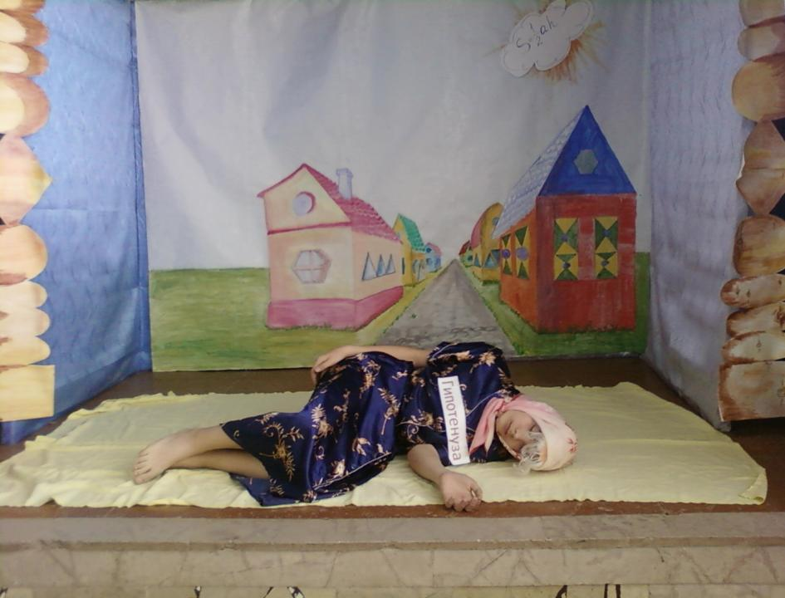
Всё померкло вокруг, солнце затянуло тучами…

Slide 13
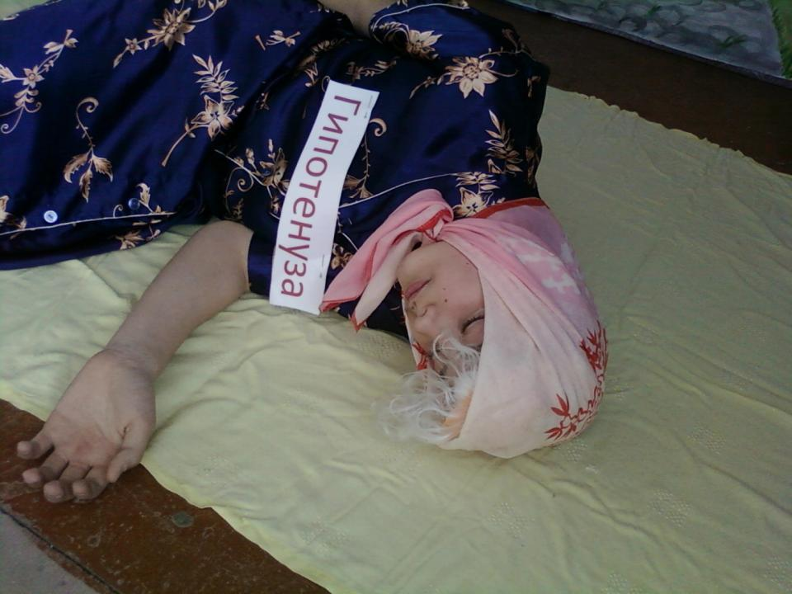
Семья «распалась» и Гипотенуза осталась одна, вся поседев…

Slide 14
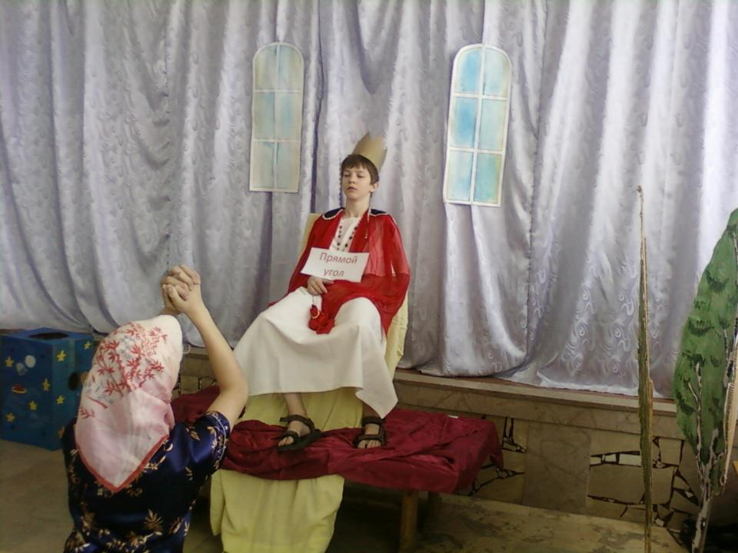
Решила Гипотенуза просить помощи у Прямого Угла

Slide 15
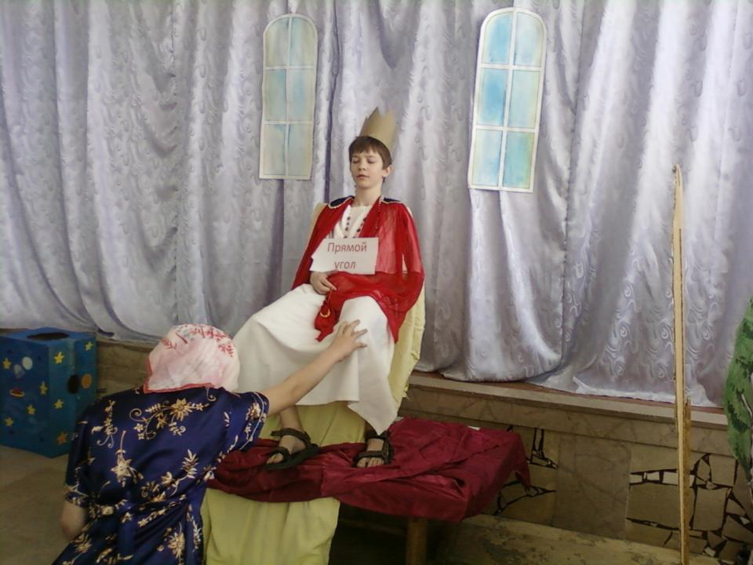
Она умоляла его простить её сыновей…

Slide 16
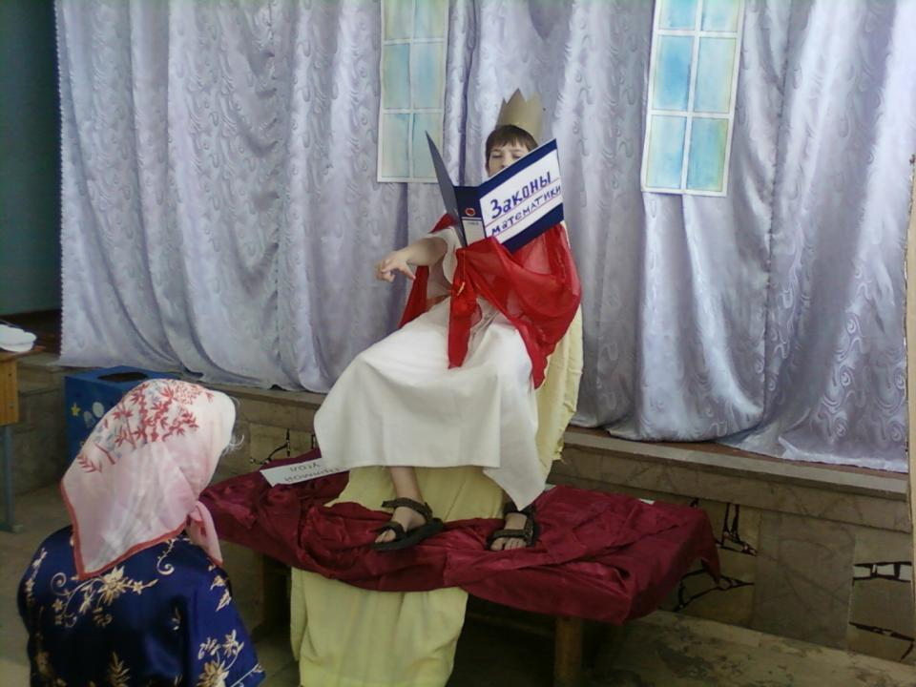
Царь посмотрел в Свод законов…

Slide 17
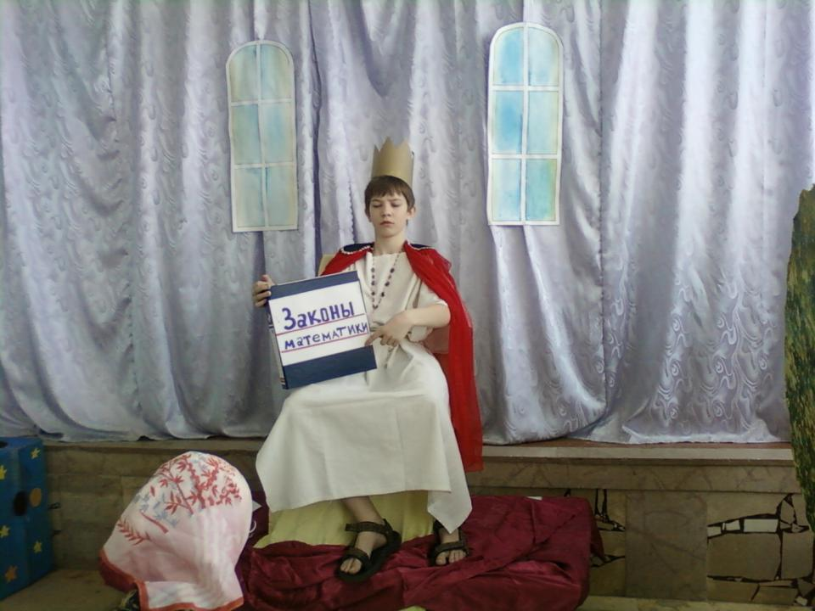
Знаешь ли ты, что твои сыновья нарушили закон нашего государства?

Slide 18
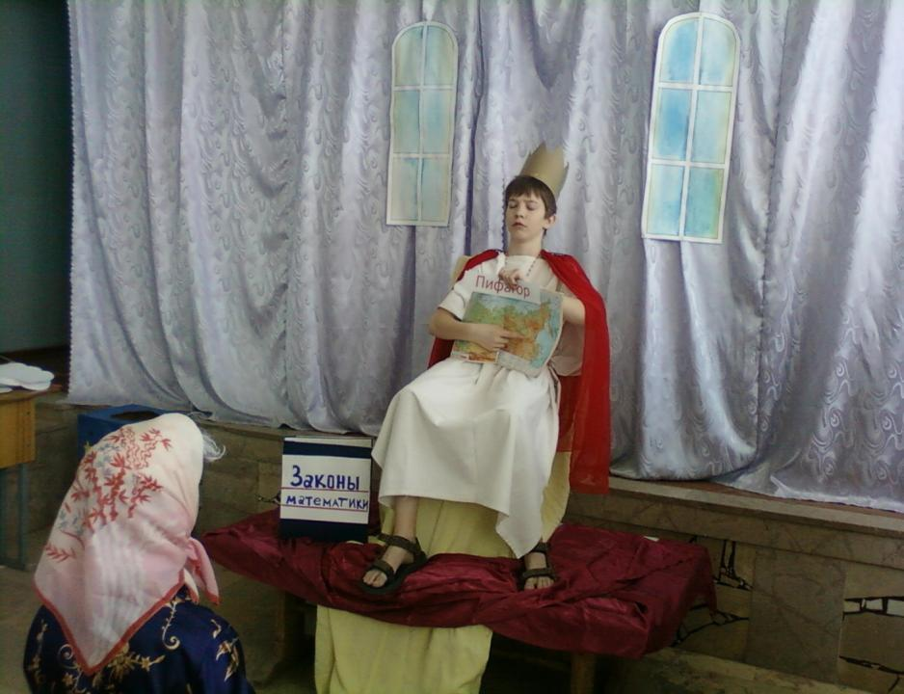
Так и быть – помогу! Далеко, в горах, живет старец Пифагор

Slide 19
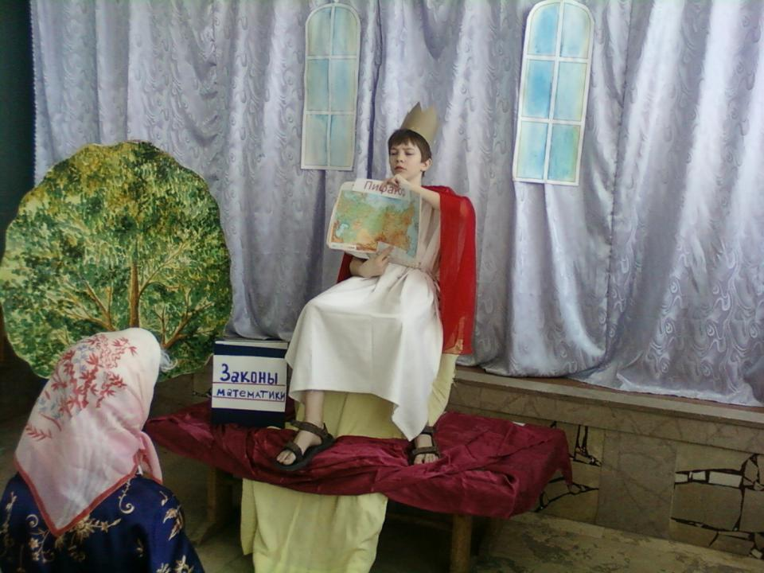
Но дорога к нему нелегка…

Slide 20
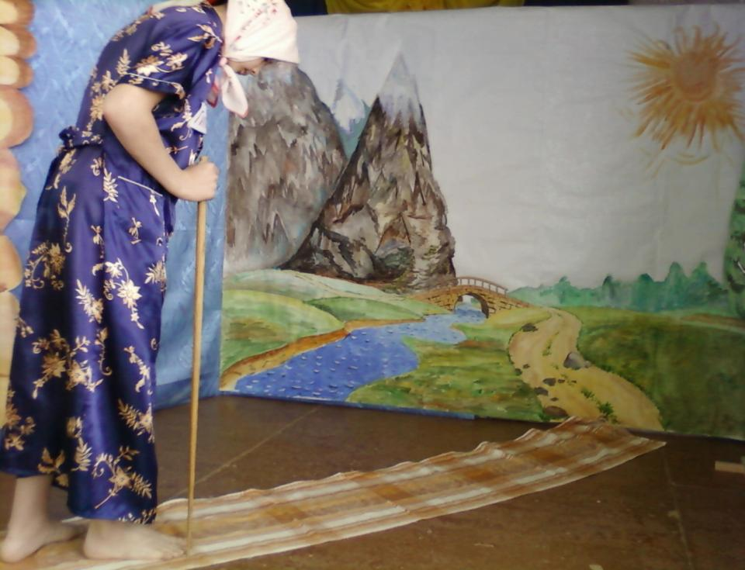
И пошла Гипотенуза через горы Синусов, через реки Тангенсов…

Slide 21
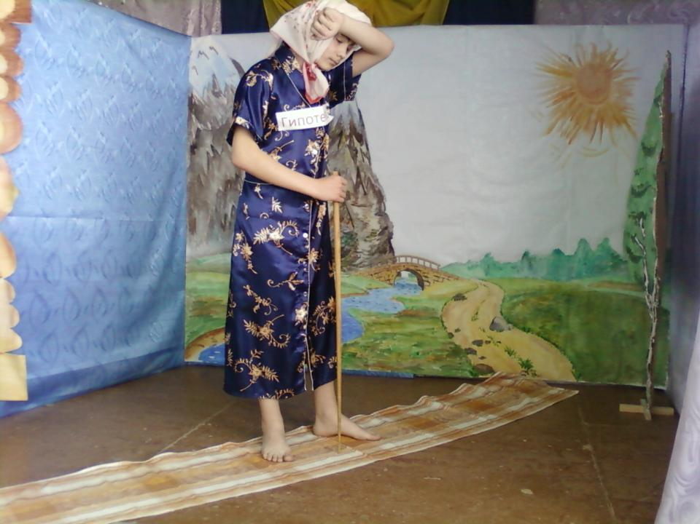
Солнце светило ярко, пот заливал глаза…

Slide 22
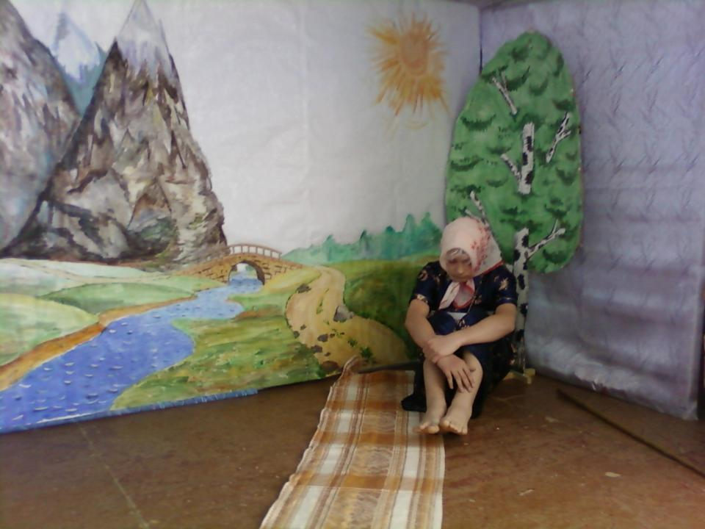
Отдыхать приходилось на земле, под деревьями

Slide 23
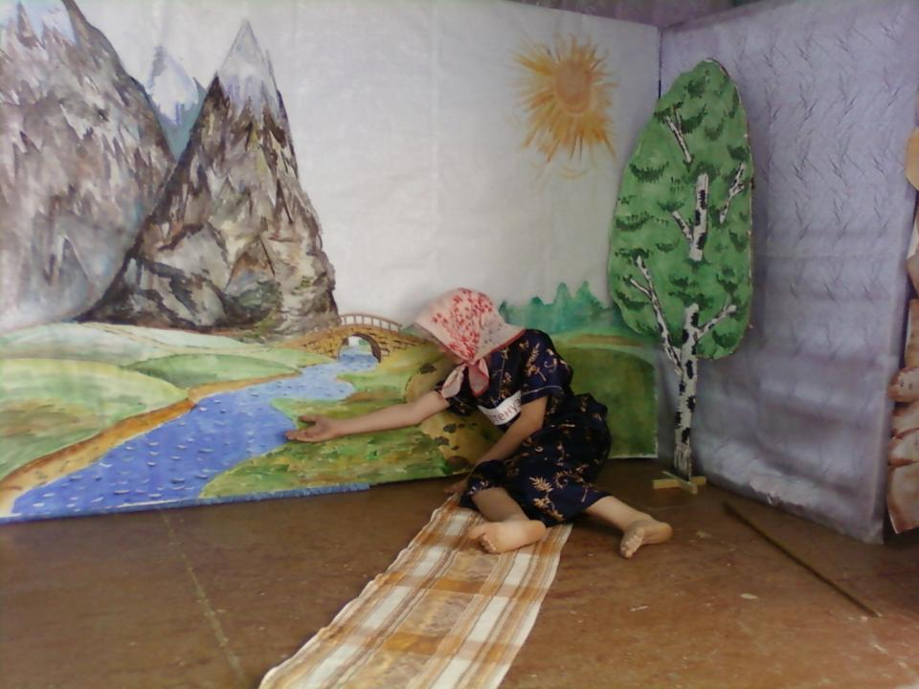
Пить из ручья…

Slide 24
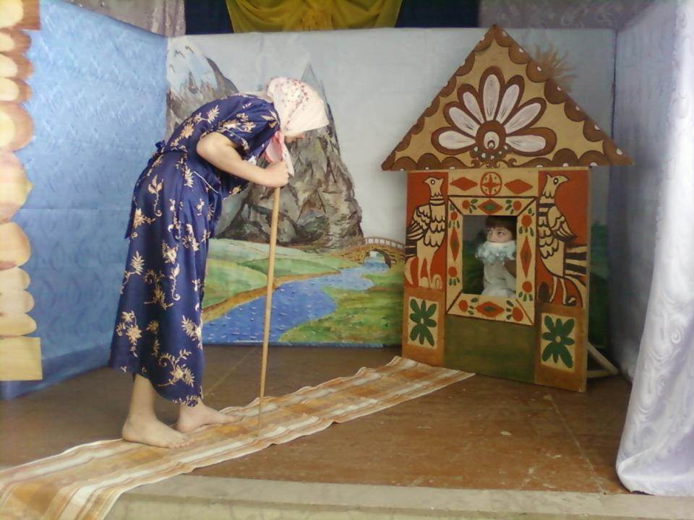
Наконец-то она добралась до избушки Пифагора.

Slide 25
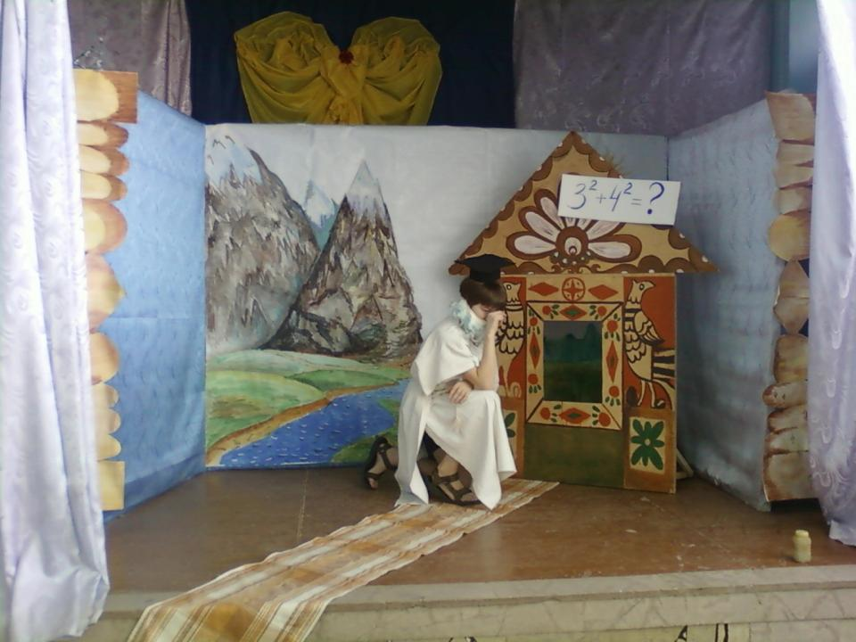
Пифагор целыми днями проводил в раздумьях: сумма квадратов чисел…

Slide 26
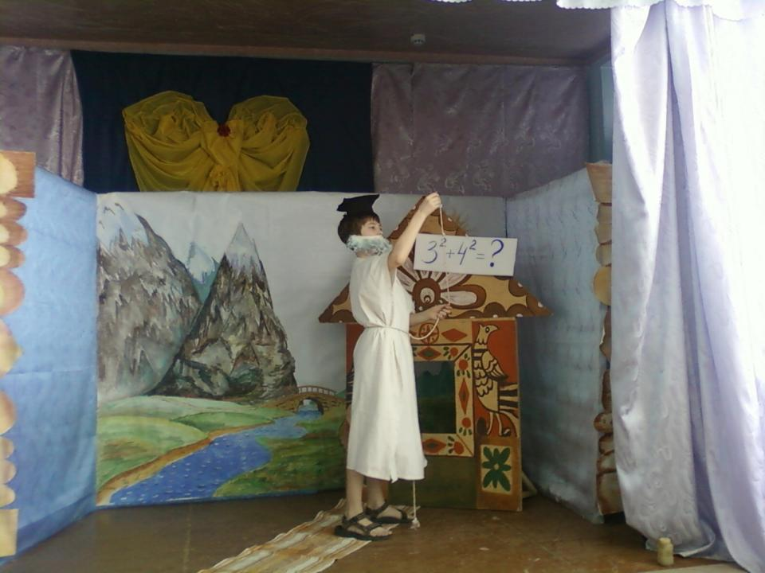
Как же «построить» Прямой Угол?

Slide 27
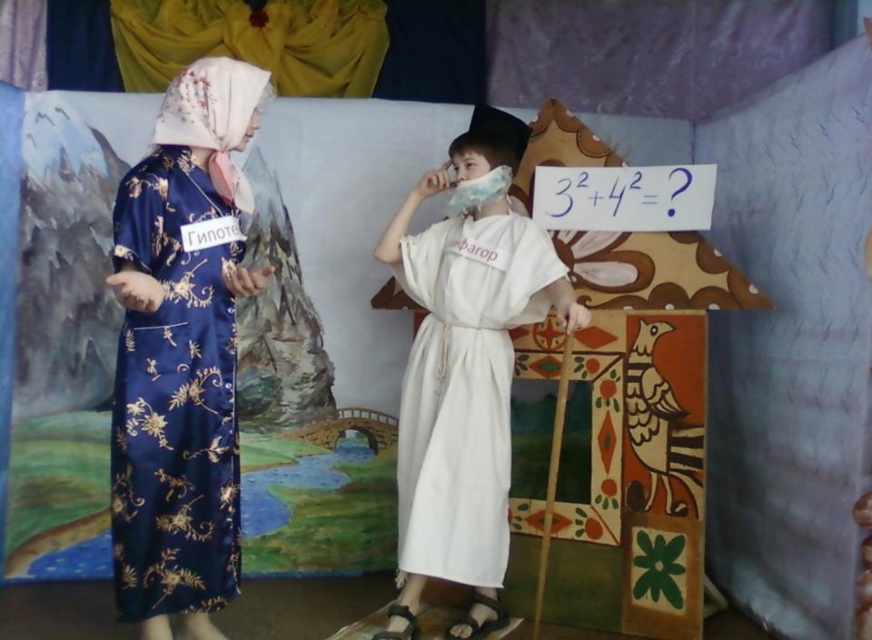
Гипотенуза рассказала о своём горе. «Они покинули меня…»

Slide 28
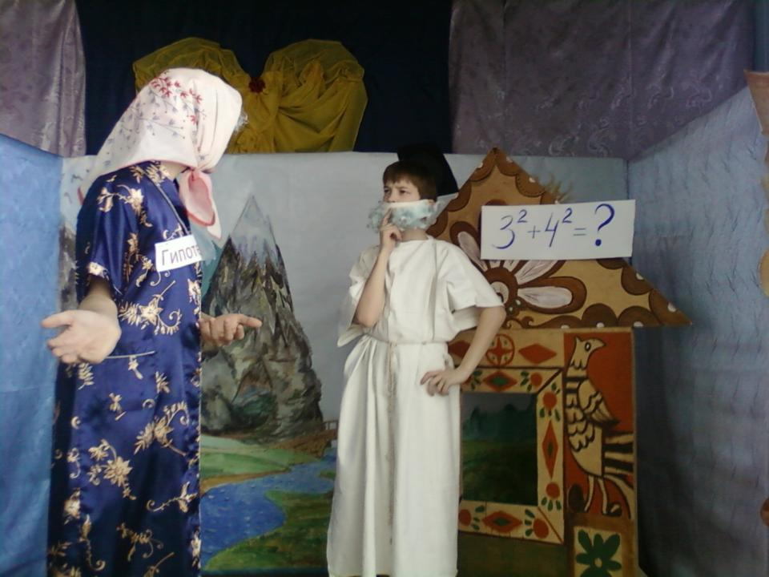
Что же мне делать?

Slide 29
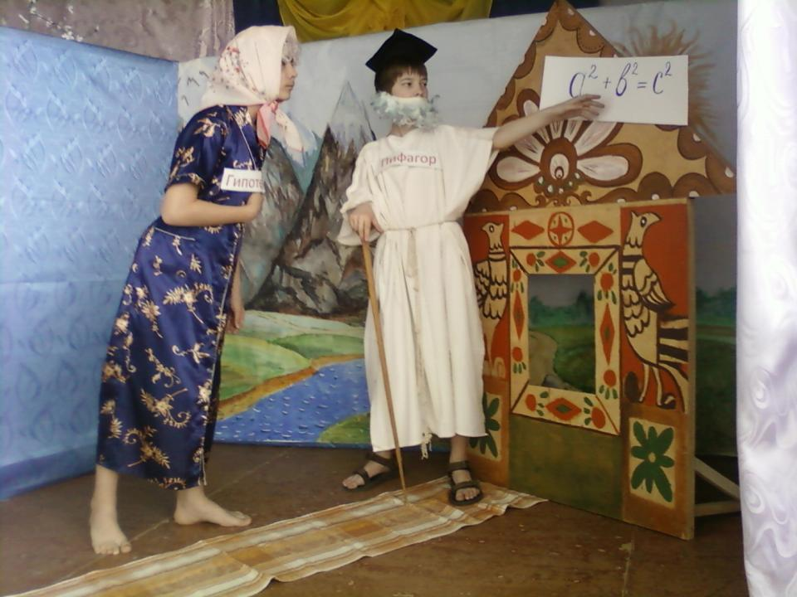
Вдруг Пифагора осенило…

Slide 30
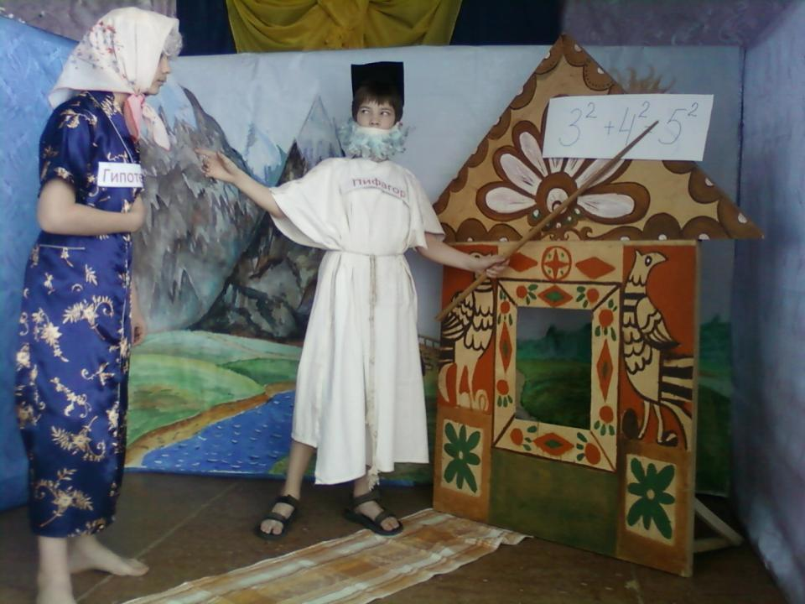
«Отныне ты навсегда связана со своими сыновьями!»

Slide 31
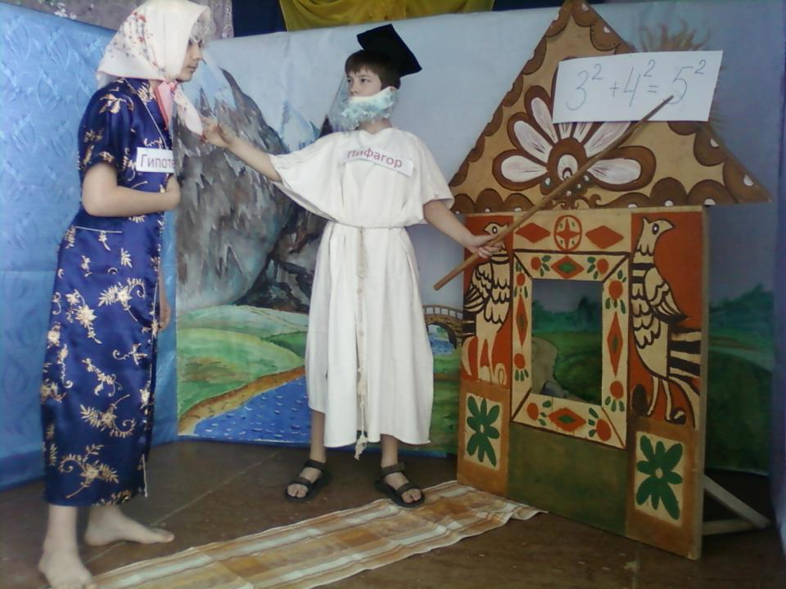
«Иди с миром!»

Slide 32
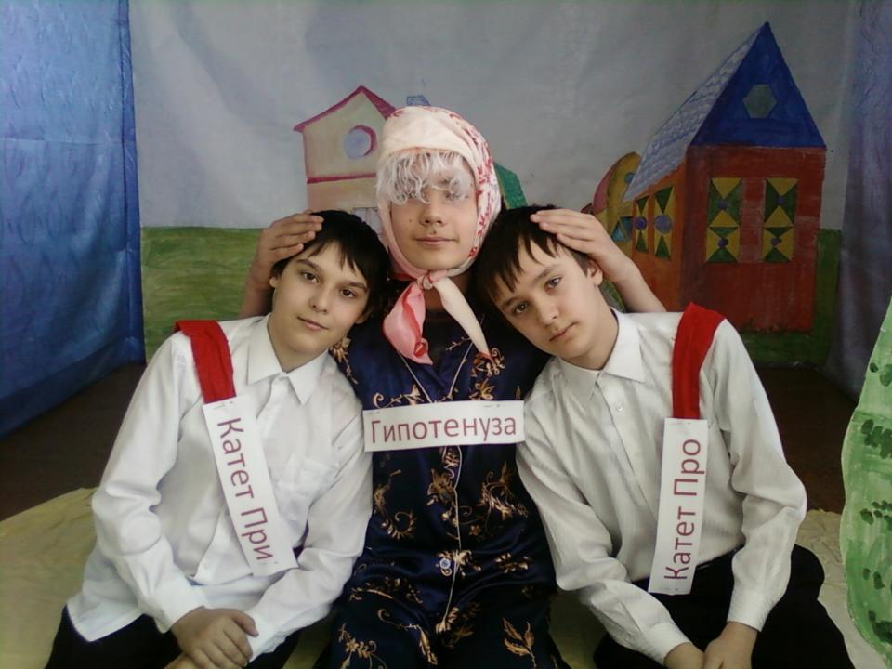
Вернувшись домой, Гипотенуза вновь обрела своих сыновей.

Slide 33


Slide 34
А теперь… Что не вошло в фильм. Некоторые рабочие моменты.

Slide 35
